Slide 1
Казанцев Олег Владимирович
E-mail: ok020373@gmail.com
Ph: +64 22 488 9027

Slide 2
Искажения звукового сигнала

Slide 3
Искажения звукового сигнала
Линейные искажения
Нелинейные искажения
Помехи
Искажения стереофонического сигнала

Slide 4
Линейные искажения
Линейные искажения это искажения, которые проявляются в неодинаковом усилении, передаче или воспроизведении различных гармонических составляющих спектра звуковых сигналов независимо от их уровня.

Slide 5
Уровень снижения

Slide 6
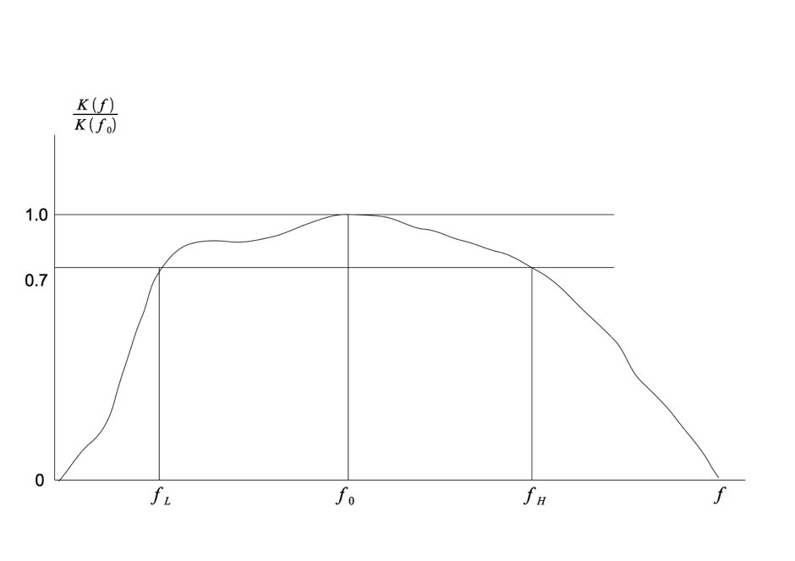
Амплитудно-частотная характеристика

Slide 7
Коррекция искажений
Фильтры
ФНЧ (LPF - Low pass filter)
ФВЧ (HPF - Hi pass filter)
Полосовой (BPF - Band pass filter)
Эквалайзеры
Графический
Параметрический
Параграфический

Slide 8
Нелинейные искажения
Нелинейные искажения – это искажения характерные тем, что степень их проявления зависит от амплитуды сигналов и вида сквозной передаточной характеристики устройств электроакустики.
Нелинейные искажения порождают в выходном сигнале новые гармонические составляющие, отсутствующие во входном сигнале.

Slide 9
Коэффициент нелинейных искажений

Slide 10
Некоторые виды нелинейных искажений
Интермодуляционные искажения – искажения выванные тем, что в нелинейных системах сильный сигнал с более низкой частотой может вызвать амплитудную модуляцию другого, более слабого сигнала.
Биения, - появление разностной частоты при воздействии на нелинейную систему двух высокочастотных гармонических колебаний с незначительно отличающимися частотами.

Slide 11
Помехи
Помехи это различные случайные сигналы, отсутствующие в исходном звуковом сигнале.
Внутренний шум
Фон

Slide 12

Уровень помех
Un - Максимальный уровень сигнала помехи
Umax - Максимальный уровень полезного сигнала
Пример: Umax в 1000 раз превосходит Un, то уровень помех = –60 дБ.

Slide 13
Искажения стереофонического сигнала
Разбалансировка громкости
Переходные помехи
Разбалансировка фазовых характеристик

